Slide 1
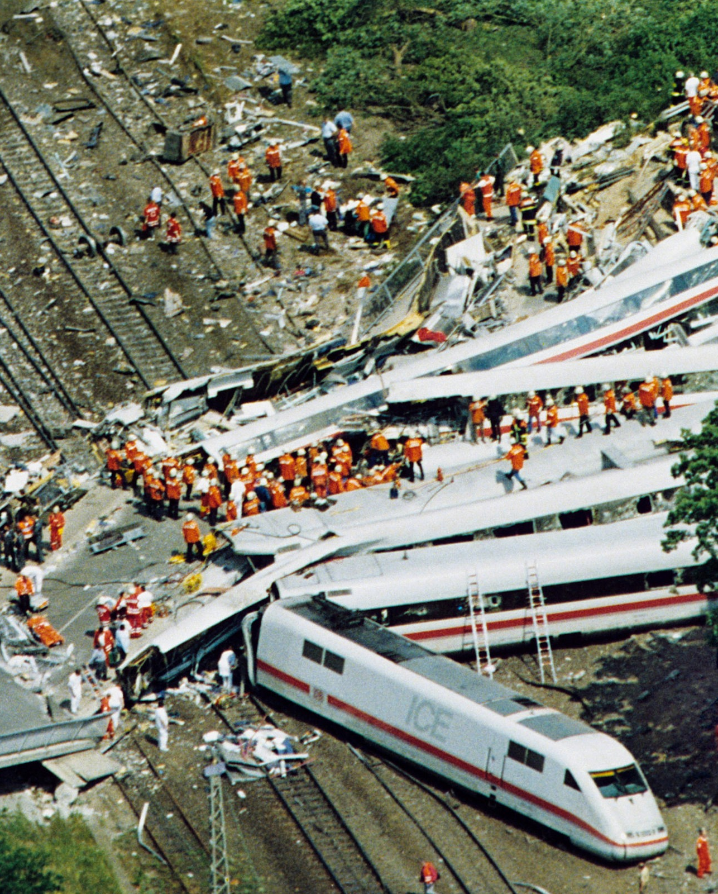


smartSEC GmbH
Bild von Pete Linforth auf Pixabay

Slide 2
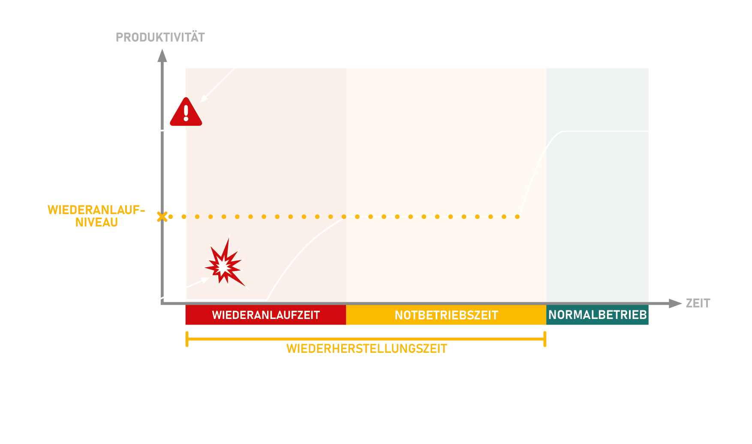
smartSEC GmbH
TYPISCHER VERLAUF EINER KRISE
DAS PROBLEM: DIE CHAOSPHASE
NOTBETRIEB
02
Quelle:
Eigene Darstellung auf Basis einer Grafik des Bundesamtes für Sicherheit in der Informationstechnik (BSI) https://www.bsi.bund.de/SharedDocs/Bilder/DE/BSI/Themen/grundschutzdeutsch/Webkurs/Webkurs1004_Bilder/Notfallablauf_gif.gif?__blob=normal&v=1

Slide 3

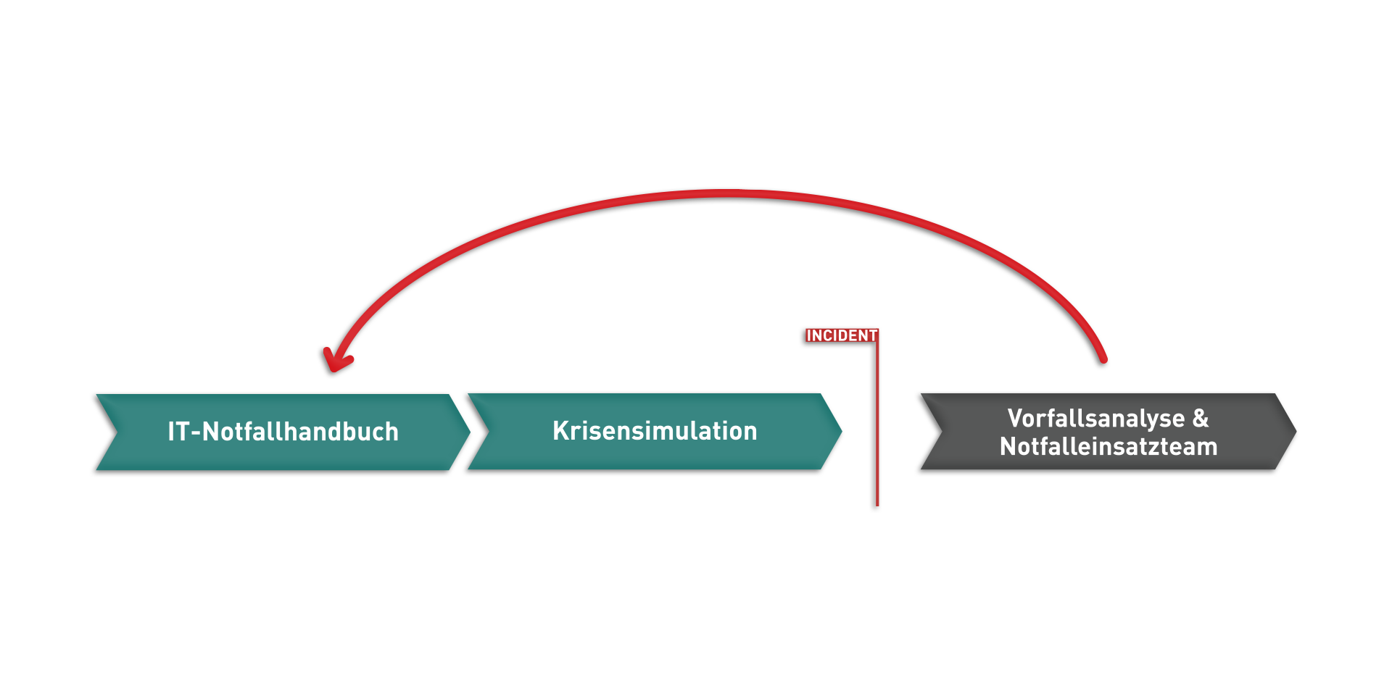
smartSEC GmbH
UNSER ANSATZ
IT-Sicherheitsvorfall
Mit Hilfe unserer Erfahrungen aus Kriseneinsätzen bereiten wir Unternehmen pragmatisch auf kritische Cyberangriffe vor - ohne aufwändige Standards zu etablieren und teure Ressourcen zu verschwenden!
3

Slide 4

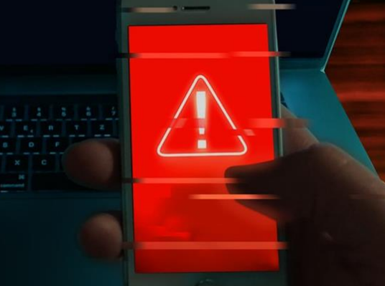


smartSEC GmbH
VIELEN DANK
smartSEC GmbH
Carl-Mayer-Straße 6
73230 Kirchheim unter Teck
TOBIAS MÜLLER
0157 77924401
t.mueller@smartsecgmbh.de
www.smartsecgmbh.de
4

